Slide 2
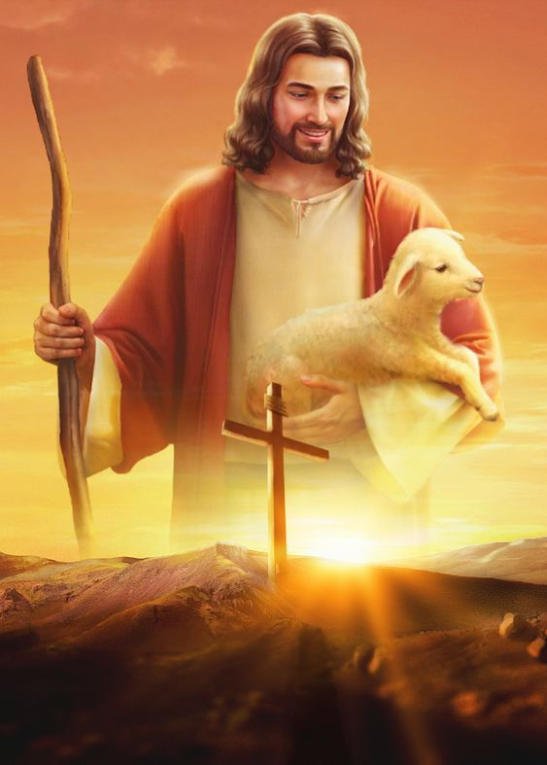
Juan 10, 1-10
VINE PARA
QUE TENGAN
VIDA Y VIDA EN ABUNDANCIA
30 de Abril 2023

Slide 3
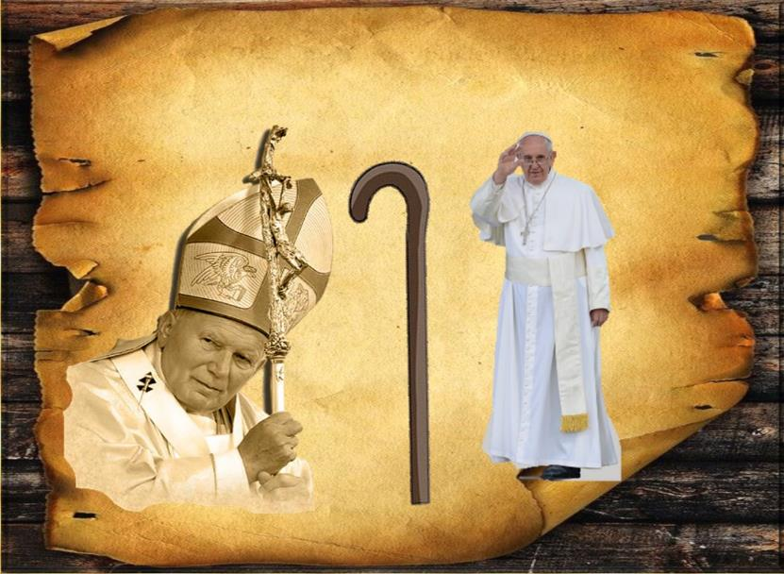
Ambientación: Un cayado de pastor; fotografías de personas que han encarnado las actitudes del Buen Pastor.
Cantos sugeridos: El Señor es mi Pastor, nada me falta

Slide 4
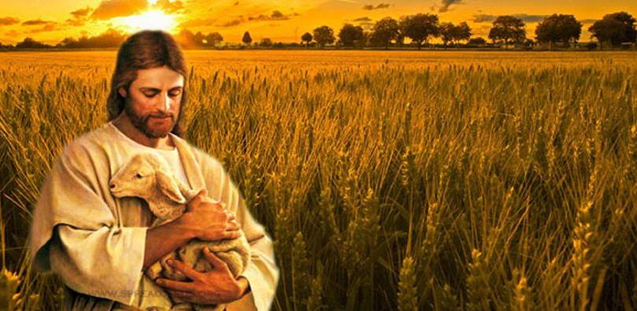
Ambientación:
El IV Domingo de Pascua va ligado a la imagen del buen pastor. En el evangelio de hoy, Jesús se identifica no sólo con el pastor sino con la puerta de las ovejas. Dos imágenes que expresan una dura crítica a los dirigentes religiosos de Israel.

Slide 5
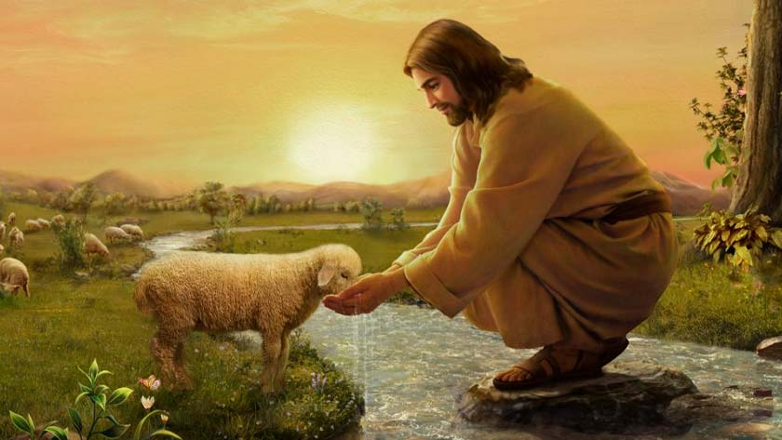
1.-Oración inicial
Señor Jesús, Tú te has dado a conocer como el Pastor, el Buen Pastor, como aquel que llama a cada una de las ovejas por su nombre, porque las conoce,
y ellas a su vez lo siguen porque lo conocen a Él, a su vez te manifiestas
como el que caminas delante de las ovejas conduciéndolas y guiándolas,

Slide 6
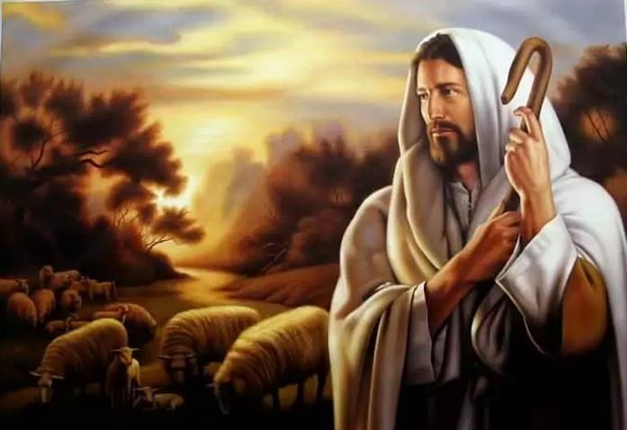
así te diste a conocer como la puerta por donde debemos
entrar para encontrar el sentido de nuestra vida, teniendo en ti vida y salvación.
Te pedimos que al reflexionar este pasaje,
aprendamos la manera de relacionarnos contigo
conociéndote cada vez más, identificándonos contigo, para saber reconocer tu voz y así seguirte, para tener en ti vida y vida en abundancia, que sólo Tú nos puedes dar. Que así sea

Slide 7
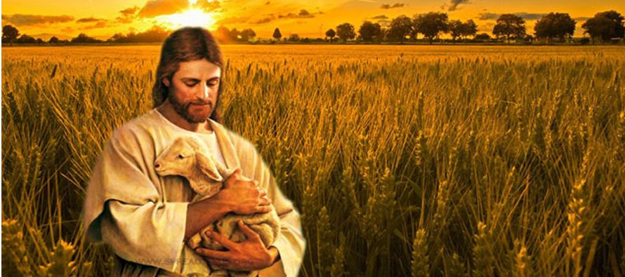
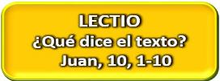
Motivación:
Jesús nos dice hoy en el evangelio que él es la puerta para las ovejas. El que entra por él accede a la salvación, accede hasta Dios. Entrar por él es hacer como hizo él, amar como él amó. El que quiera buscar otro atajo es ladrón y bandido.

Slide 8
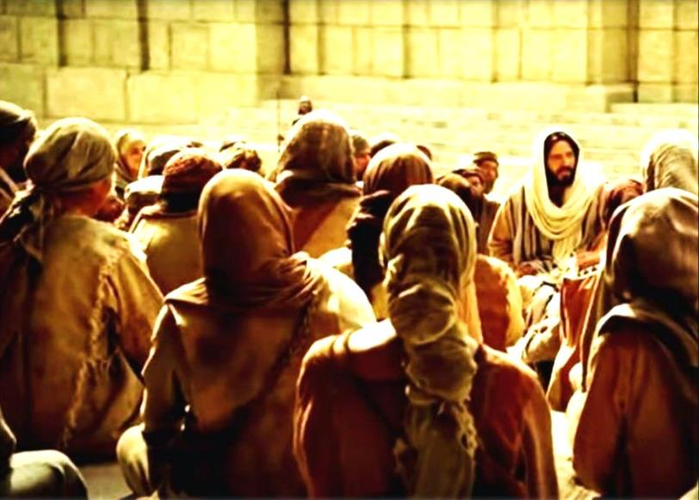
Juan 10, 1- 10
En aquel tiempo, dijo Jesús:

Slide 9
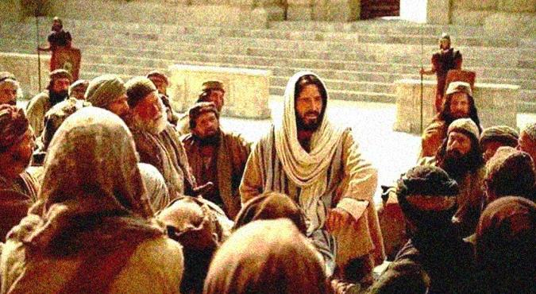
- Les aseguro que el que no entra por la puerta en el corral de las ovejas, sino que salta por otra parte, ése es ladrón y bandido;
pero el que entra por la puerta es pastor de las ovejas. A éste le abre el guardián, y las ovejas escuchan su voz,

Slide 10
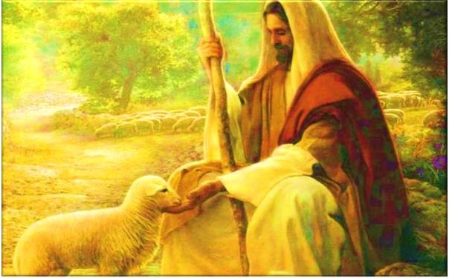
y él va llamando por su nombre a las ovejas y las saca fuera.

Slide 11
Cuando ha sacado todas las suyas, y las ovejas lo siguen, porque conocen su voz; a un extraño no lo
seguirán, sino que huirán de él, porque no conocen la voz de los extraños.

Slide 12
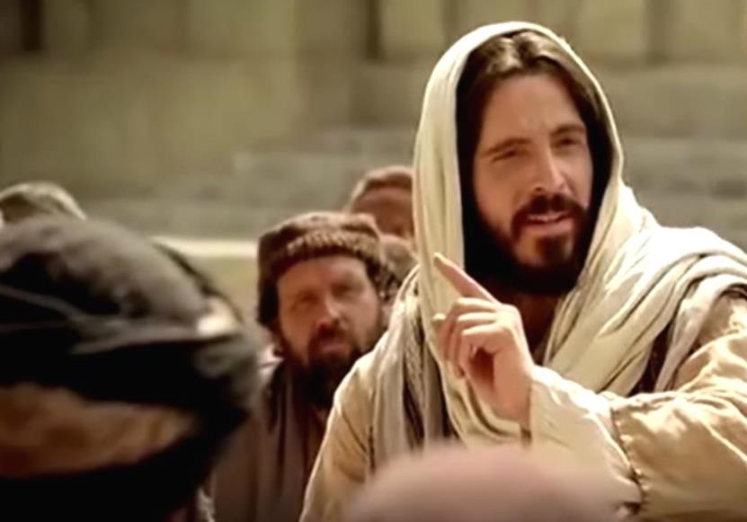
Jesús les puso esta comparación, pero ellos no entendieron de qué les hablaba.
Por eso añadió Jesús: - Les aseguro que yo soy la puerta de las ovejas.

Slide 13
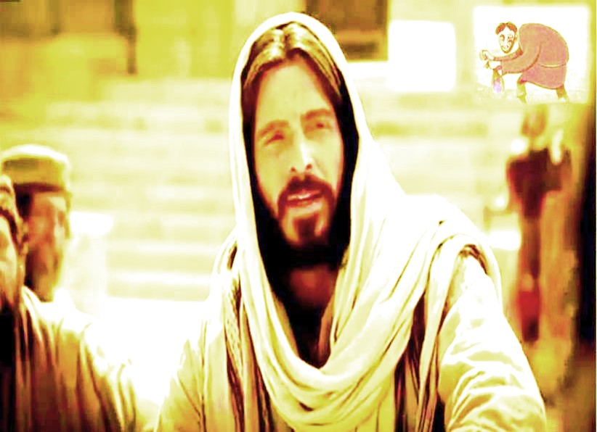
Todos los que han venido antes de mí son ladrones y bandidos; pero las ovejas no los escucharon.

Slide 14
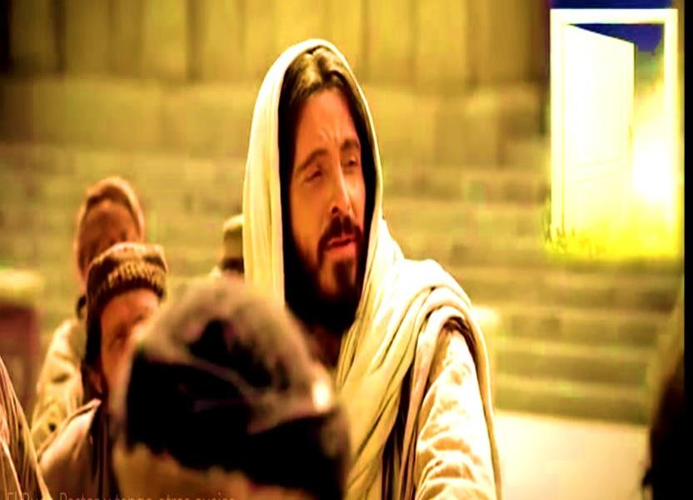
Yo soy la puerta: quien entra por mí se salvará y podrá entrar y salir,
y encontrará pastos. El ladrón no entra sino para robar y matar y destruir;

Slide 15
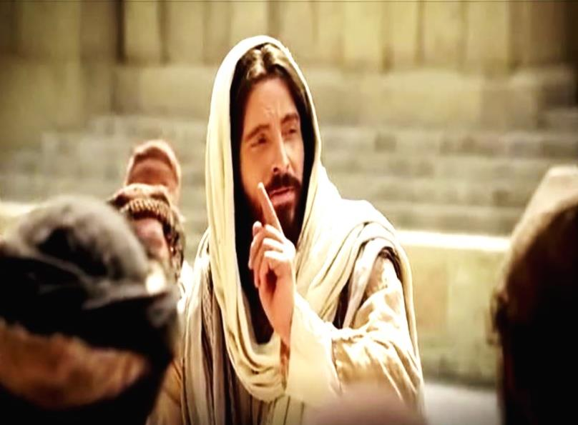
yo he venido para que tengan vida y la tengan en abundancia.

Slide 16
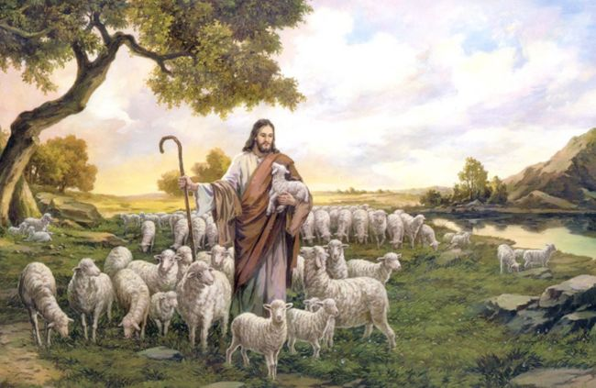
Preguntas para la lectura:
¿Qué da a entender cuando nos dice que Él es pastor (Jn 10,2), que es cuidador (Jn 10,3), que las ovejas escuchan su voz
(Jn 10,3),
que las conoce por su nombre (Jn 10,3), que camina delante de ellas (Jn 10, 4) ?

Slide 17
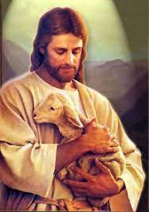
En contraste los ladrones, salteadores y extraños…
¿cómo es su relación y su
comportamiento con las ovejas?

Slide 18
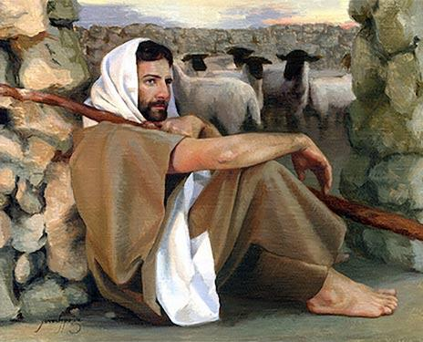
vv. 7-9: ¿Por qué se identifica Jesús con la “puerta de las ovejas”?
¿Qué quiere decir con ello?

Slide 19
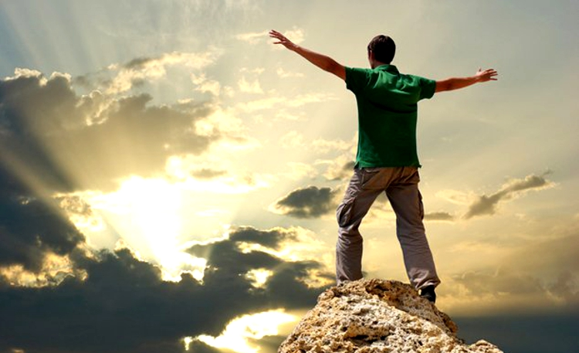
¿Qué tipo de vida ofrece Jesús?

Slide 20
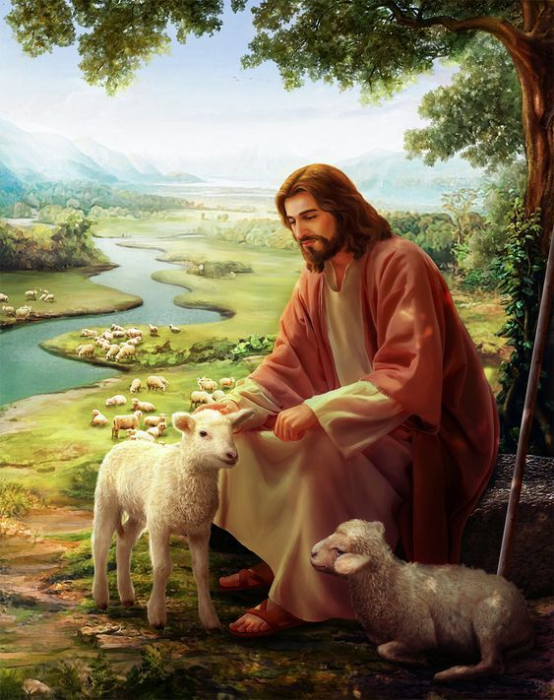
MEDITATIO
¿Qué ME dice el texto?
Motivación:
En este mundo, en el que muchos andan como “ovejas sin
pastor”, a merced de
tantos ladrones y
salteadores, los creyentes
somos privilegiados en
seguir a Jesús que es a la vez “pastor” y “puerta”. Estas dos imágenes nos aseguran que estamos en buenas manos, bien protegidos y acompañados.

Slide 21
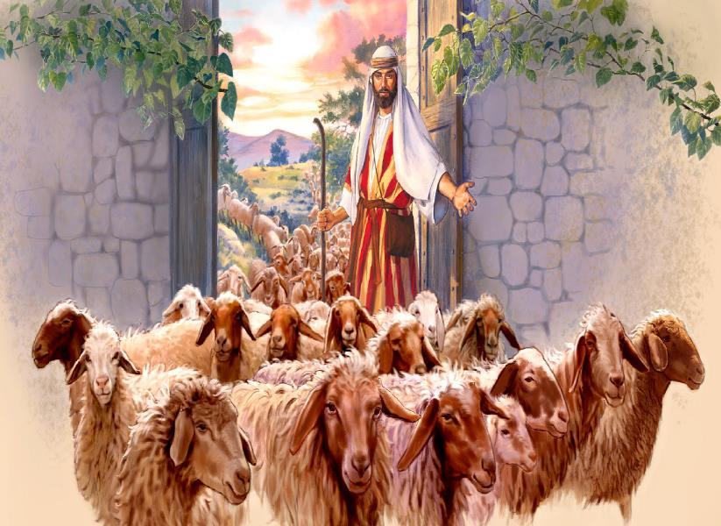
*Jesús es el pastor y la puerta de las ovejas. ¿Cómo te ayudan estas imágenes a conocer mejor al Señor?,
¿Qué tipo de relación te invitan a establecer con Él?

Slide 22
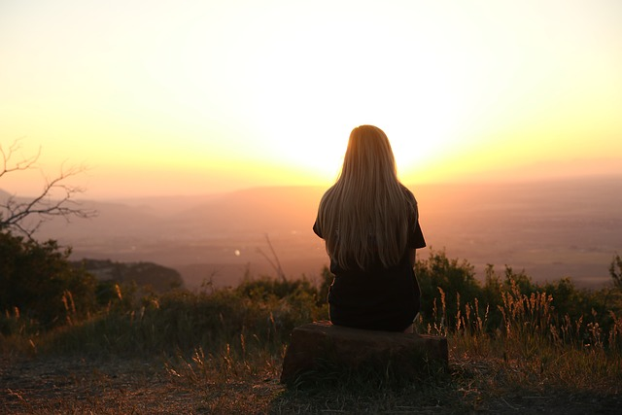
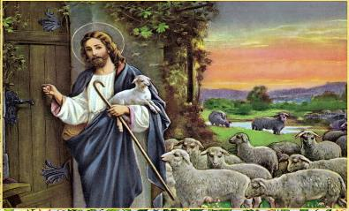
¿Cómo podrías ser para los demás "pastor” y "puerta”?, ¿Qué actitudes y acciones te sugieren estas imágenes como discípulo de Jesús?

Slide 23
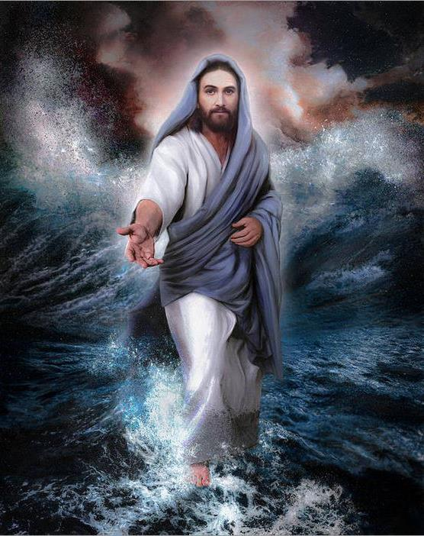
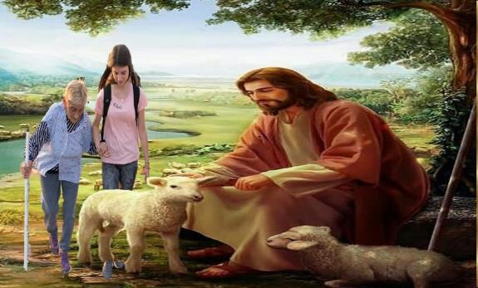
* ¿En qué medida tu vida es conducida por el Buen Pastor?

Slide 24
En este día de oración por las vocaciones:
¿Qué podemos hacer para que los jóvenes tengan una experiencia de fe, tan fuerte, que lleguen a admirar la propuesta del Señor y así quieran seguirlo, imitarlo e identificarse con Él?

Slide 25
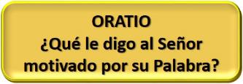
Motivación:
Hagamos oración sintiendo que nuestras vidas y la Iglesia están en manos del Buen Pastor.

Slide 26
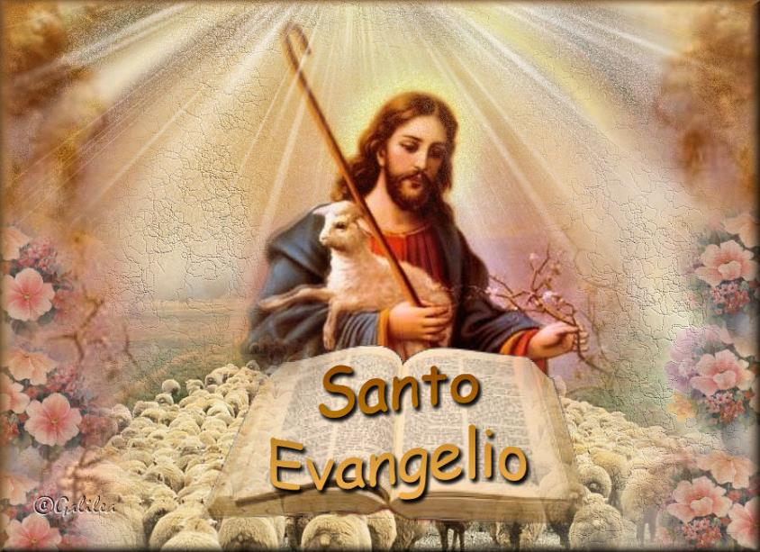
• Luego de un tiempo de oración personal, compartimos nuestra oración. Se puede, también, recitar el Salmo 22.

Slide 27
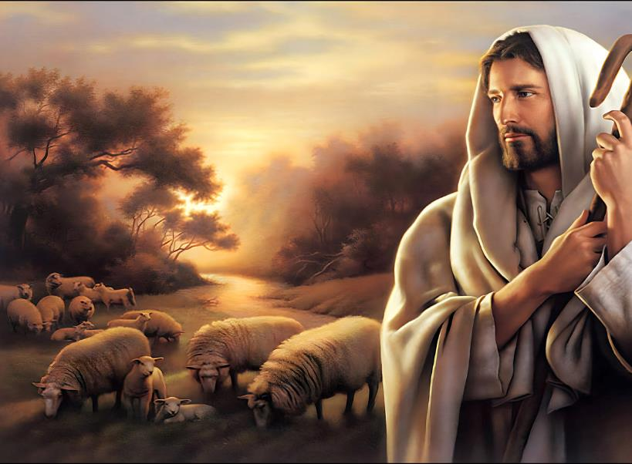
Salmo 22
El Señor es mi pastor, nada me falta: en praderas me hace recostar, me conduce hacia fuentes tranquilas y repara mis fuerzas.
El Señor es mi pastor, nada me falta.

Slide 28
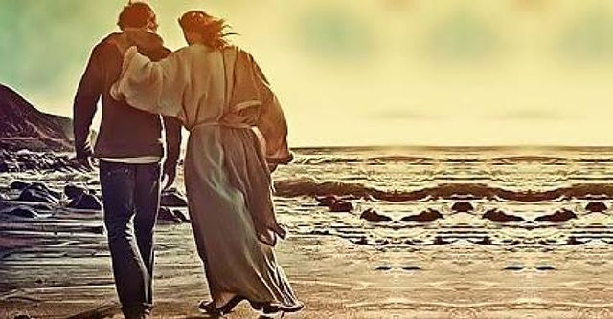
Me guía por el sendero justo, por el honor de su nombre. Aunque camine por cañadas oscuras, nada temo, porque tú vas conmigo: tu vara y tu cayado me sosiegan.m[
El Señor es mi pastor, nada me falta.

Slide 29
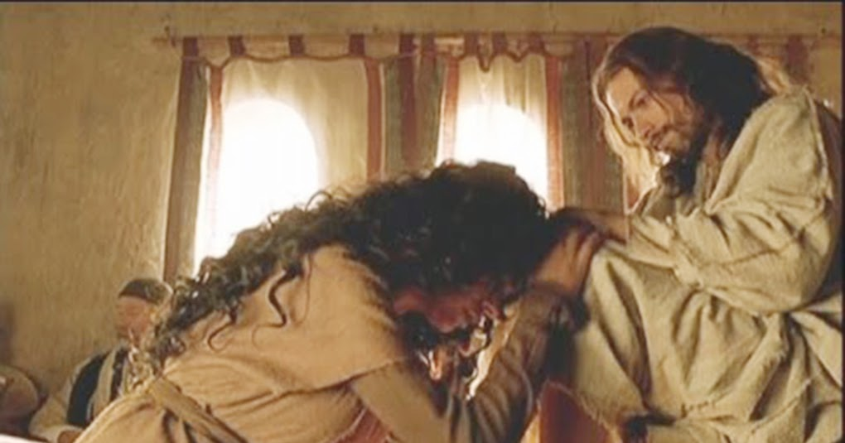
Preparas una mesa ante mí, enfrente de mis enemigos; me unges la cabeza con perfume, y mi copa rebosa.
El Señor es mi pastor, nada me falta.

Slide 30
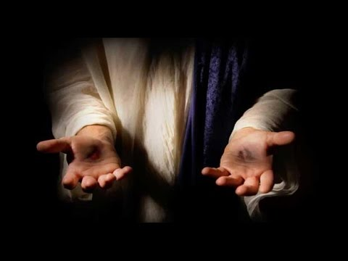
Tu bondad y tu misericordia me acompañan todos los días de mi vida y habitaré en la casa del Señor por años sin término.
El Señor es mi pastor, nada me falta.

Slide 31
Motivación:
Hoy la Iglesia celebra la 57° Jornada mundial de oración por las vocaciones, con el tema: “Las palabras de la vocación”.
El Papa Francisco expresa su deseo de que la Iglesia recorra este camino al servicio de las vocaciones,
abriendo brechas en el corazón de los fieles, para que cada uno pueda descubrir con gratitud la llamada de Dios en su vida.

Slide 32
San Vicente estaba convencido de la necesidad de buenos pastores para la extensión del Reino:
De los sacerdotes depende la felicidad del cristianismo, ya que los buenos feligreses, cuando ven a un buen eclesiástico, a un pastor caritativo, lo veneran y oyen su voz, procurando imitarle. ¡Cuánto hemos de procurar hacer que todos sean buenos, ya que es ésa nuestra misión, y el sacerdocio es una cosa tan elevada!
Pero, ¡Salvador mío!, si un buen sacerdote puede hacer grandes bienes, ¡qué daño hace un sacerdote malo! ¡Y cuánto cuesta ponerlo en el buen camino! ¡Salvador mío! ¡Cómo deben entregarse a ti los pobres misioneros para contribuir a la formación de buenos sacerdotes, ya que es la obra más difícil, la más elevada, la más importante para la salvación de las almas y el progreso del cristianismo! (XI, 702)

Slide 33
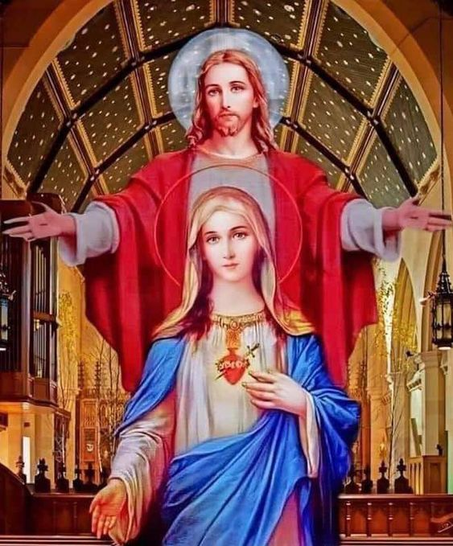
Compromiso:
Orar y promover en nuestras familias, comunidades y grupos, vocaciones a la vida sacerdotal y consagrada.

Slide 34
Oración final
“Señor Jesucristo, que amas tanto al mundo,
nosotros, en nombre de toda la Iglesia, te pedimos hoy que nos des muchas y santas vocaciones sacerdotales y religiosas.
A nosotros, haznos crecer en la fe, en el amor, y en el servicio a los demás. Y, unidos todos, podamos amarte y seguirte, para que el anuncio del Evangelio, llegue a todos los hombre y mujeres.
Esto te lo pedimos por medio de la Virgen nuestra Madre. Amén.

Slide 35
Texto de Lectio Divina: Padre César Chávez Alva (Chuno) C.ongregación de la Misión.
Power Point : Sor Pilar Caycho Vela - Hija de la Caridad de San Vicente de Paúl

